Slide 1
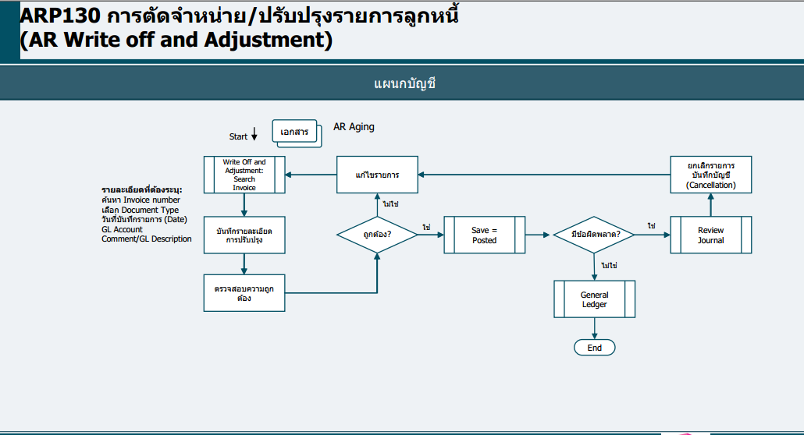

Slide 2
1 | กระบวนการ (Process) | AR Write off and Adjustment
2 | ข้อมูลที่ต้องใช้ (INPUT) | 1.ชื่อลูกค้า 2.Invoice No.และวันที่บิล 3.Ducument typ 4.จำนวนเงินที่ลูกค้าจ่ายไม่ครบ เศษสตางค์
3 | ชั้นตอนย่อย( Sub process) | ทำได้ 2 วิธี 1.การรับชำระหนี้ cash Receipt Entry (AR Receipt) 2. Write off and Adjustment
4 | ความเสี่ยง (Risk) | อาจจะ write off ตัวเลขผิดเกินที่กำหนด
5 | จุดควบคุม (Control point) | ตอนทำบันทึกให้เช็คยอด balance ให้เป็น 0 (ศูนย์)

Slide 3

จะจัดทำเมื่อ มีการปัดเศษสตาค์
ทำเหมือนตัดรับชำระหนี้ปกติ
ทำได้ 2 วิธี
(วิธีที่ 1ทำตอนรับชำระหนี้ )
1.ไปที่ cash Receipt Entry (AR Receipt)
ใส่ช่อง write off =จำนวนเงินที่ต้องการ ขึ้นอยู่ว่าบริษัท ฯ จะกำหนดไว้
วิธีที่ 2 ไปที่GL account คีย์เอง

Slide 4
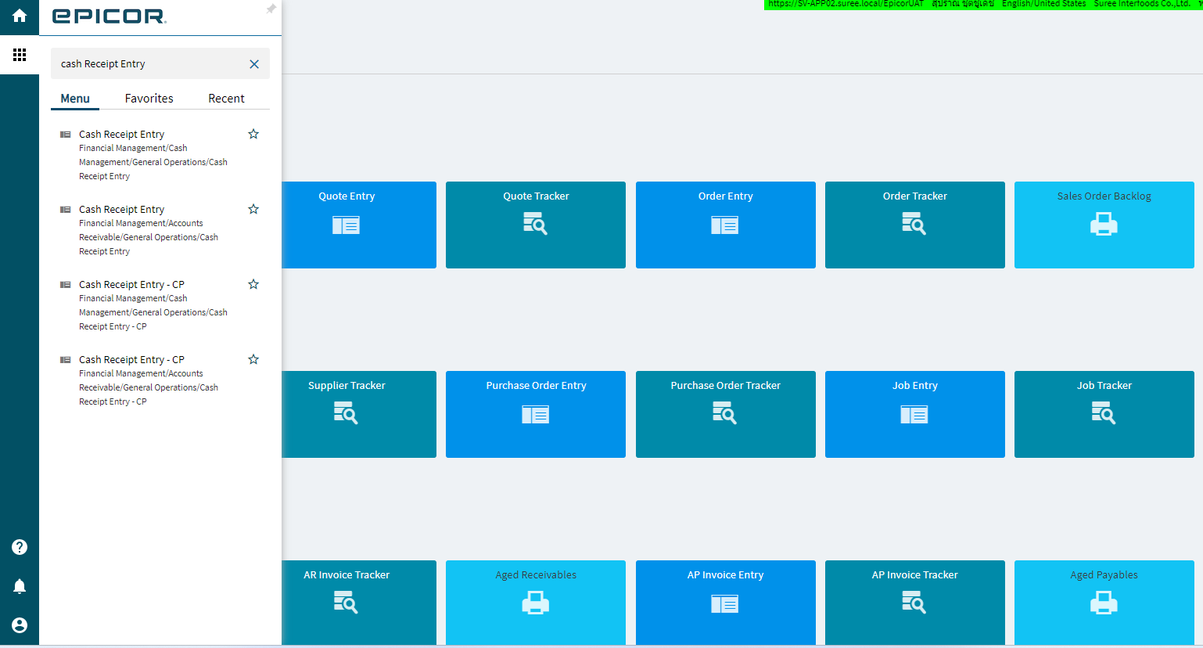

Slide 5
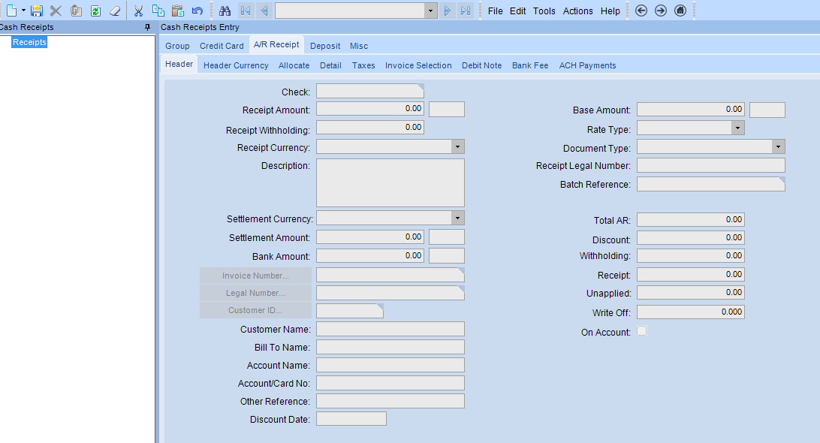
ไปที่A/R Receipt

Slide 6
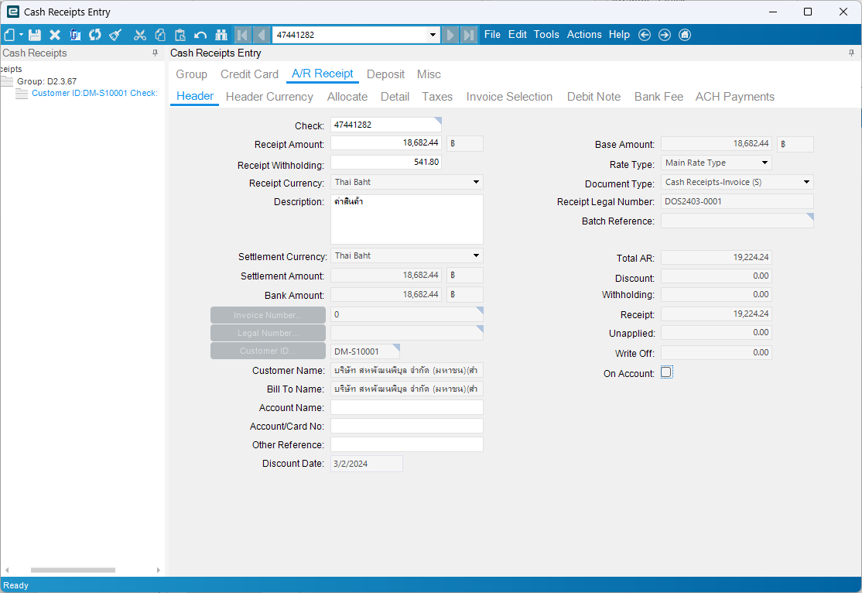

Slide 7
วิธีที่ 2.ไปที่เมนู Write off and Adjustment

Slide 8
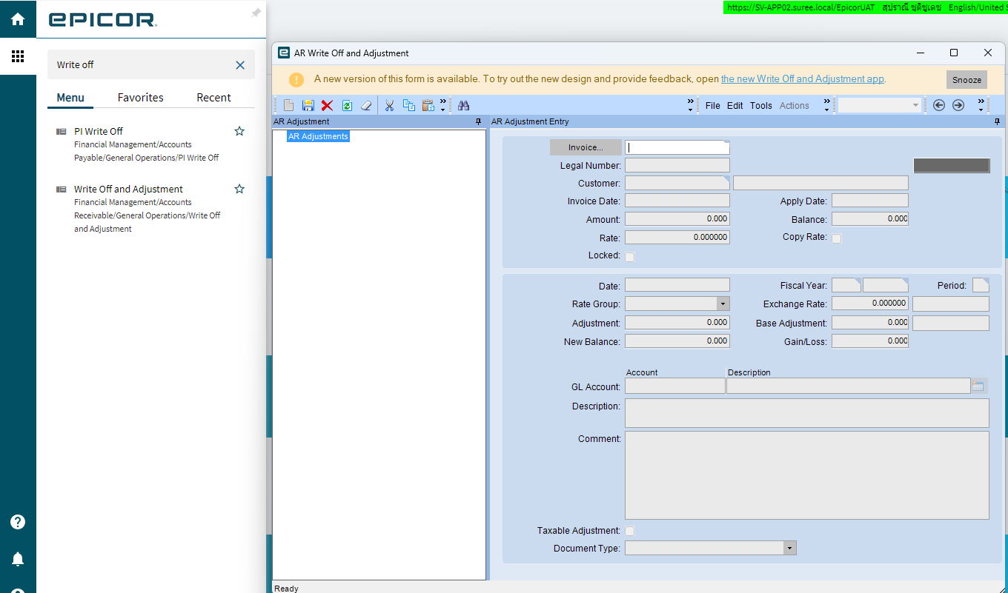
ไปใส่ INVOICE ที่ต้องการWrite off
1.ไปที่เมนู Write off and Adjustment

Slide 9
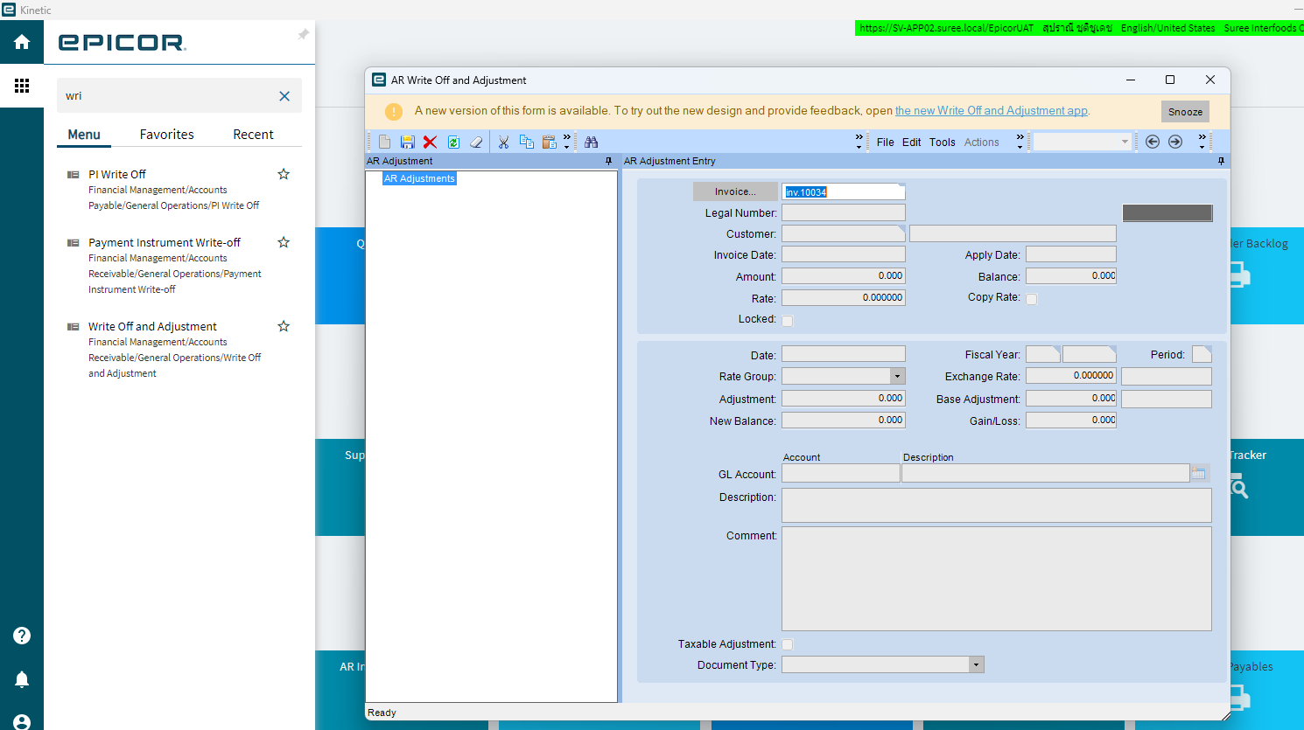
.เลือกINVOICE
ในตัวอย่าง Invoice
เลขที่ 10034

Slide 10
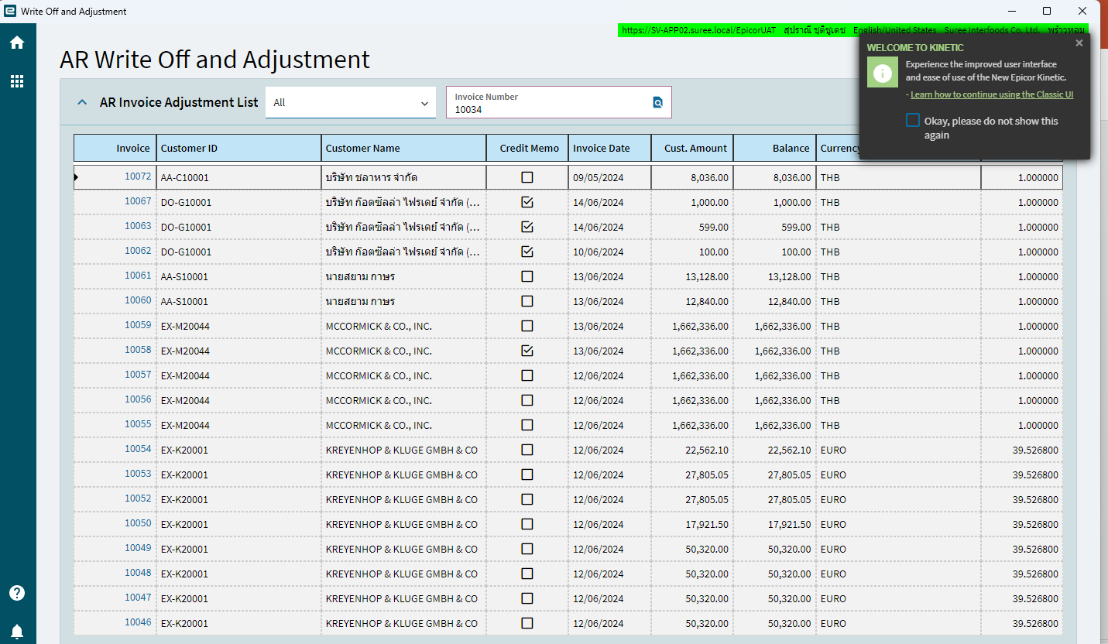
2.ใส่เลขที่INVOICE ที่ต้องการ write off

Slide 11
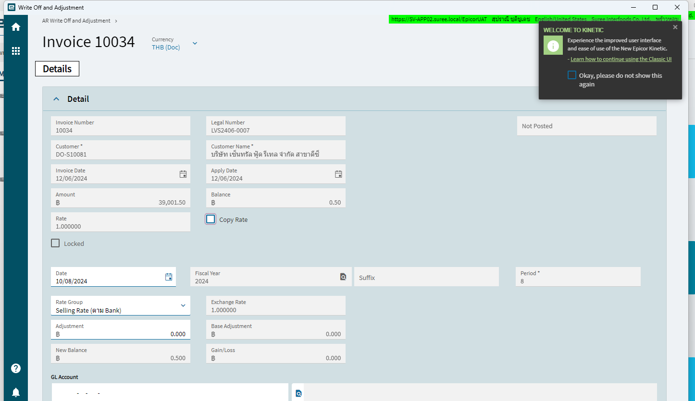
.เลือกINVOICE
ตามตัวอย่าง เลขที่ 10034
แล้วระบบ จะมาหน้านี้
ในตัวอย่าง ดูช่อง Balance =0.50
ช่อง Balance =0.50

Slide 12
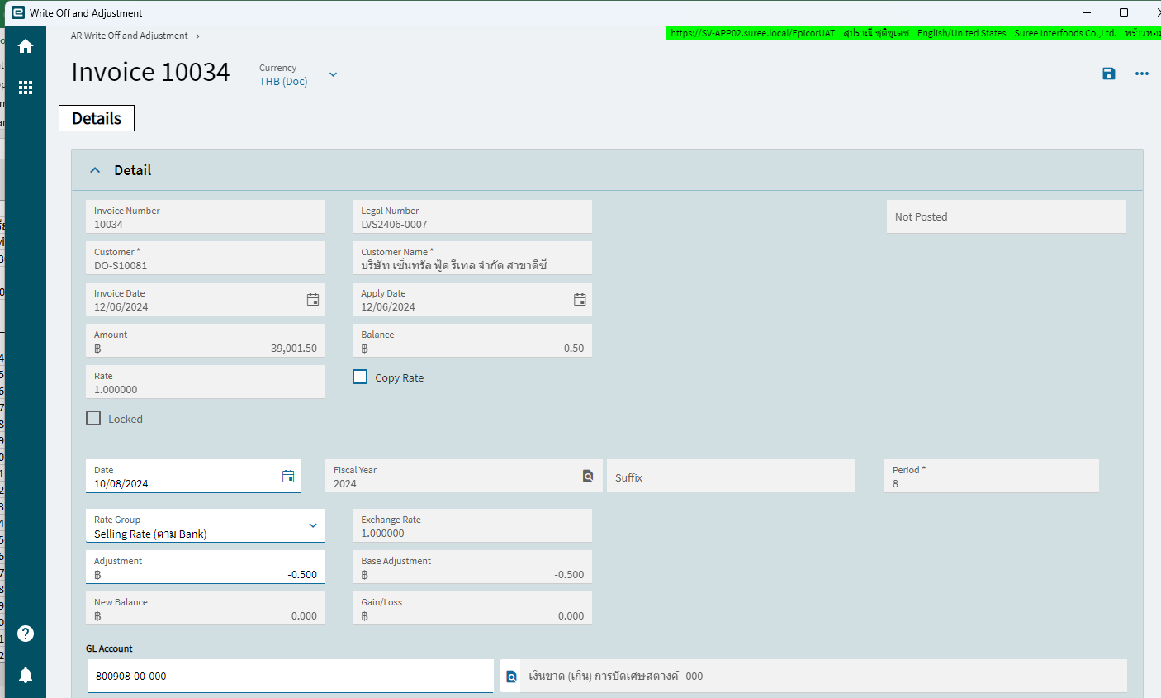
ในตัวอย่าง จะ write off = (-0.50 )
ช่อง Balance =0.50
แล้วใส่ตัวเลขที่ต้องการwrite off ที่ช่อง
Adjustment = -0.50

Slide 13
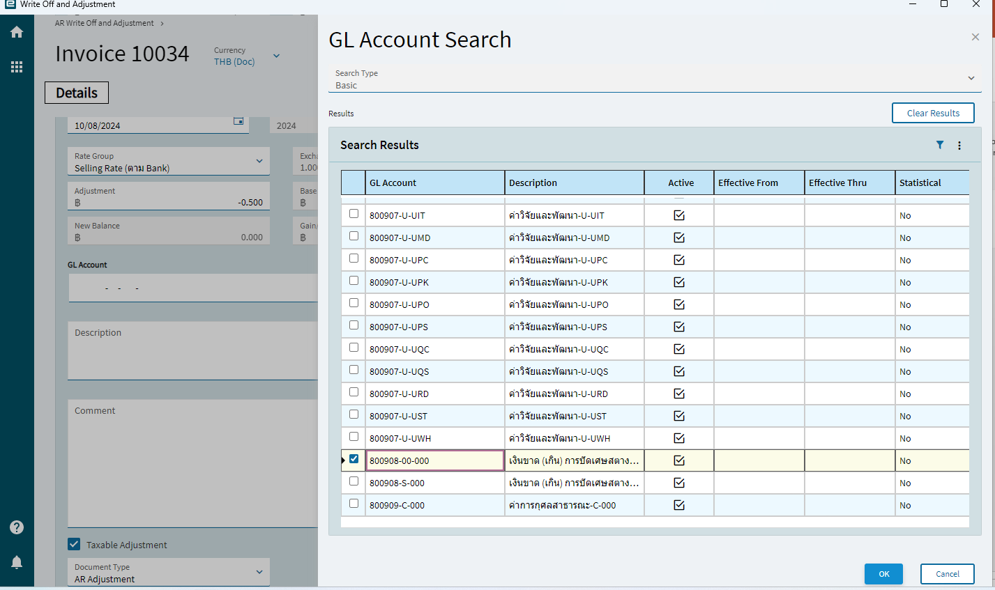
.เลือก GL ACCONUNT
เรียบร้อยแล้วกด ok

Slide 14
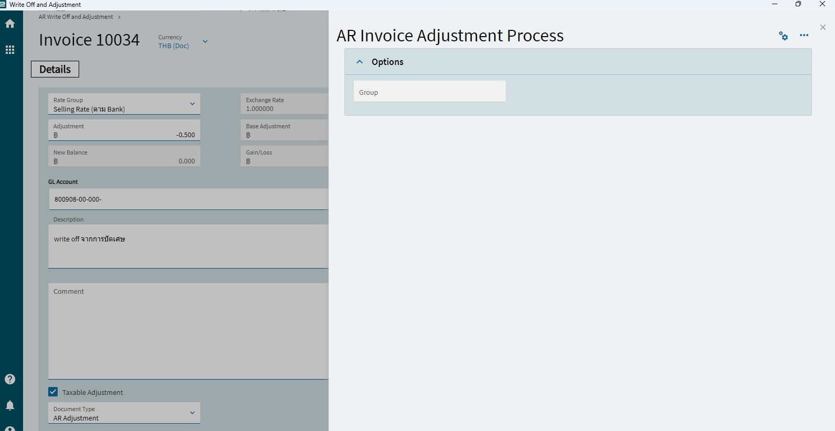
เมื่อเลือก GL ACCONUNT
เรียบร้อยแล้วกด บันทึก

Slide 15
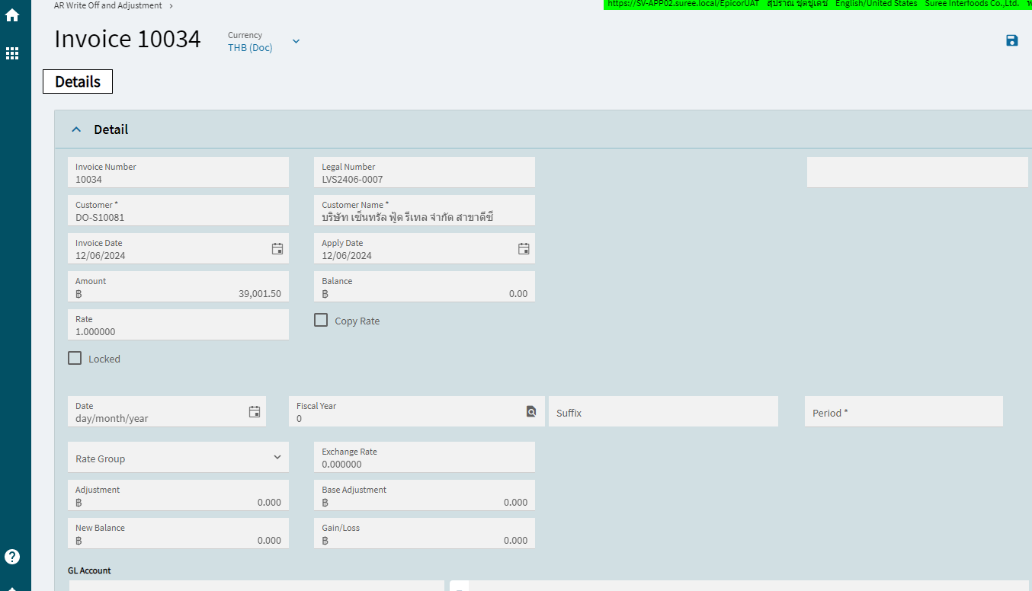
เมื่อใส่ข้อมูลเรียบร้อยแล้ว
มาเช็ค Invoice 10034
ช่องBalance จะเป็น 0

Slide 16
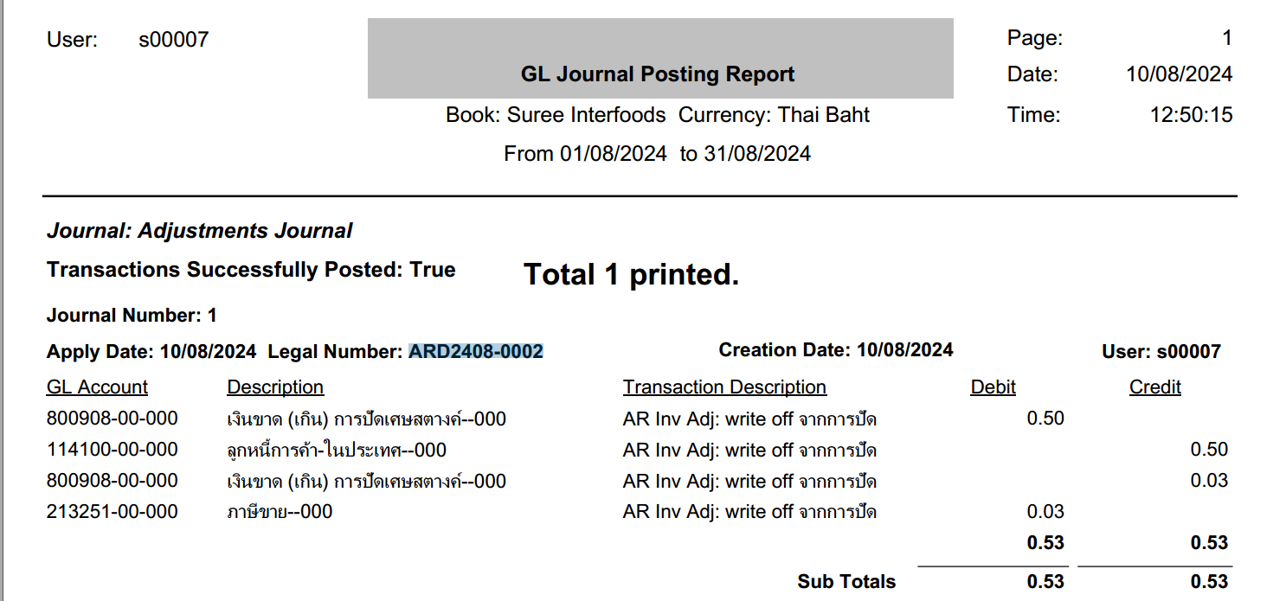

Slide 17
จบการนำเสนอ

